Slide 1

Logika Informatika
Praktikum
Wahju Tjahjo Saputro

Slide 2
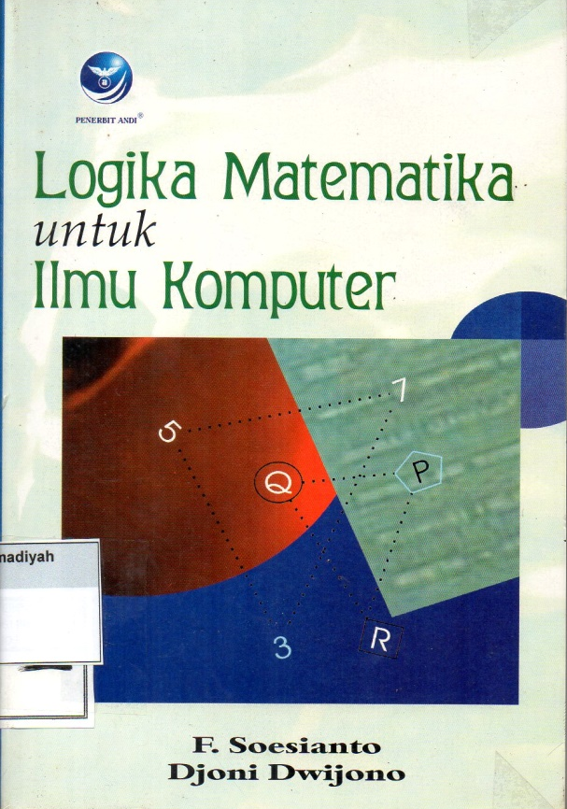

Materi Logika dan Informatika
Logika (Teori)
Topik bahasan
C++ (Praktikum)

Slide 3
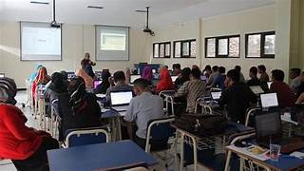
Aturan Praktikum
Rambut bersemir X
Kaos oblong X
Sepatu-sandal jepit X
Oblong ditutup jaket X
Komplain nilai X
Bawa laptop? √
Elijo √
Slide dosen √
Materi di Kelas √
Materi di Lab √

Slide 4
Penilaian (Kuliah/Praktikum)
Presensi: 20%
Tugas: 40%
UTS : 10%
UAS: 30%
Luring (offline)
Daring (online) Elijo
Presensi manual
Tugas susulan X
UTS susulan X
UAS susulan X
Banyak Alasan = Banyak Masalah

Slide 5
Model Praktikum
UTS
UAS
Responsi-1
Responsi-2

Slide 6
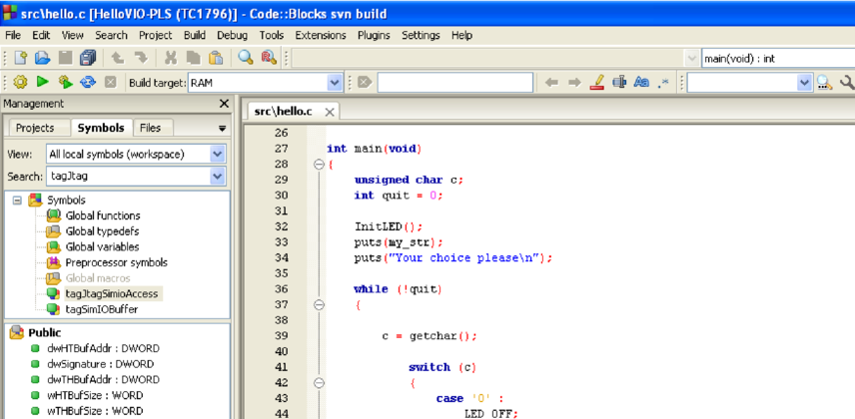
Materi Besar
Belajar Pemrograman
Belajar C++
Belajar Codeblock

Slide 7
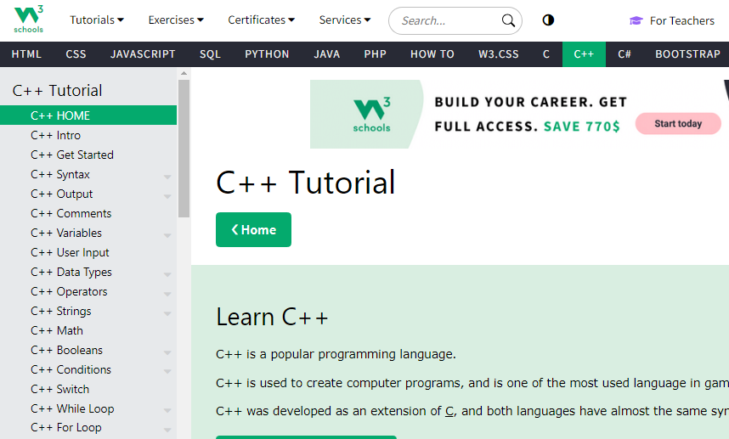
Referensi C++
https://www.w3schools.com/cpp/default.asp

Slide 8
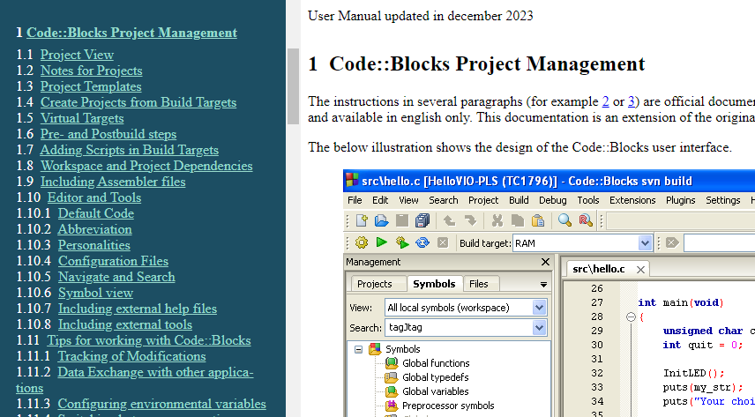
Referensi C++
https://www.codeblocks.org/docs/main_codeblocks_en.html

Slide 9
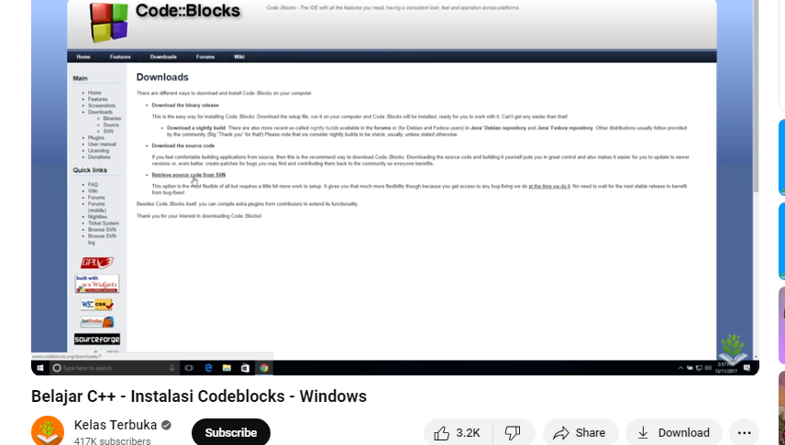
How to Install C++ in Codeblock?
https://www.youtube.com/watch?v=KSMQXpoBfzY

Slide 10
Definition Algorithm and Program
Algoritma:
Urutan langkah-langkah logis dalam penyelesaian masalah yang disusun secara sistematis.
Program:
Alat untuk membuat implementasi program berdasarkan algortima yang telah dibuat.

Slide 11
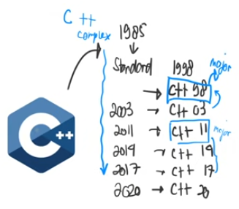
History C++
Pertama kali bernama Bahasa C, pencipta Brian W. dan Dennis M. Ritchie, 1972
Dikembangkan 1983 bernama C++ oleh Bjarne Stroustrup
Mampu menghasilkan eksekutable ( .EXE )

Slide 12
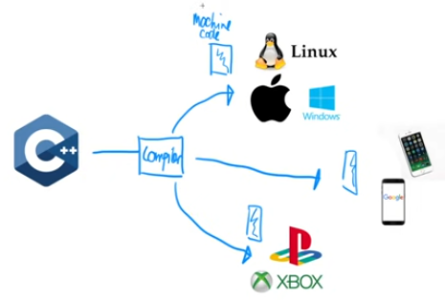
Why C++
merk permainan video yang diproduksi Microsoft Gaming. Xbox mencakup produk: Konsol permainan video rumahan, Aplikasi game, Layanan streaming Cloud Gaming, Layanan daring seperti Xbox Network dan Xbox Game Pass.

Slide 13
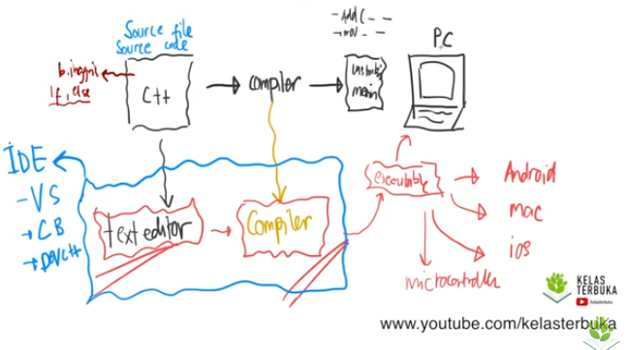
Fungsi Compiler

Slide 14
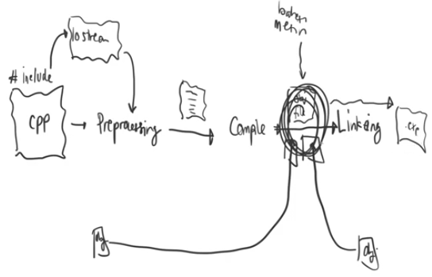
Step Preprocessing → Compile → Linking

Slide 15
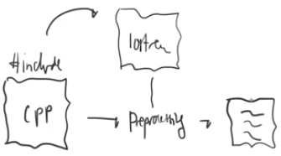
Proses Penggabungan File Library

Slide 16
About C++
Case sensitif
Diawali dan diakhiri kurung { dan }
Komentar:
Gunakan //..... untuk satu baris
Gunakan /* ..... */ untuk banyak baris
Source file bertipe .CPP
Diakhiri titik koma ( ; )
Bisa menggunakan berbagai text editor:
editPlus
Notepad++
Sublimetext
Word
Integrated Development Environtment (IDE) C++

Slide 17


